Slide 1
TF-IDF 기반 문서 검색
(보충자료) -
Note:
예제 자료 이며
오디오 설명 없음
사례 연구:
내용 기반 검색
Notes:
이번 시간에는 TF-IDF 기반의 문서 검색에 대하여 공부해 보기로 합시다.
문서 검색은 내용기반 검색 분야의 대표적인 사례입니다.

Slide 2
용어-문서 출현 행렬
Binary term-document incidence matrix
용어-문서 출현 행렬
  대상 문서 집합의 각 문서에서
  용어의 출현 여부-incidence를 나타냄
  각 열은 용어를, 각 행은 하나의 문서를 나타낸다.
  각 행(문서)는 이진 용어 벡터-binary term vector이며
  용어벡터의 요소 1, 0 은 해당 용어가 각각 문서에 출현, 비출현함을 나타냄
Notes:
먼저 용어-문서 출현 행렬 인데요.
이 행렬에서는 대상 문서 집합-collection 의 각 문서에서 해당 용어의 출현여부-incidenc를 나타냅
이 행렬의 각 열은 용어를 나타내며 각각의 행은 하나의 문서에 대한 이진 용어 벡터-binary term vector가 됩니다.
이 용어벡터의 요소 1, 0 은 해당 용어가 각각 문서에 출현, 비출현함을 나타냄
슬라이드의 아래쪽은 용어-문서 출현 행렬의 한 예를 나타내는 데 첫번째 행에 나오는 문서 1 의 용어 벡터는 (1, 1, 0, 0) 이며
이것은 문서 1 에 춘향과 몽룡이라는 용어가 각각 출현하였다는 것을 나타내며
과거와 급제 라는 용어는 출현하지 않았음을 의미합.

Slide 3
용어-문서 빈도수 행렬
Term-document count matrices
용어의 출현여부-incidence 대신 빈도수-frequency를 나타냄
각행은 하나의 문서를 나타내며
문서에 대한 용어 (빈도수) 벡터-term vector 라고 함.
이 벡터는 원소는 해당용어가 문서에 출현한 빈도수를 나타냄
Notes:
다음으로는 용어-문서 빈도수 행렬 인데요.
여기서는 용어의 출현여부-incidence 대신 빈도수-frequency를 나타냄.
이행렬의 각행은 문서에 대한 용어 (빈도수) 벡터-term vector 이며
벡터의 각 요소는 해당용어가 문서에 출현한 빈도수를 나타냄.
슬라이드의 아래쪽에는 용어-문서 빈도수 행렬의 한 예를 나타내는 데
첫번째 행에 나오는 문서 1 의 용어 벡터는 (1, 3, 0, 0) 이며
이것은 문서 1 에 춘향과 몽룡이라는 용어가 각각 1번과 3번 출현하였다는 것을 나타내며
과거와 급제 라는 용어는 출현하지 않았음을 의미합.

Slide 4
Effect of idf on ranking
Does idf have an effect on ranking for one-term queries, like
  iPhone
idf has no effect on ranking one term queries
  idf affects the ranking of documents for queries with at least two terms
  For the query capricious person, idf weighting makes occurrences of capricious count for much more in the final document ranking than occurrences of person.

Slide 5
Collection vs. Document frequency
The collection frequency of t is the number of occurrences of t in the collection, counting multiple occurrences.
Example:
Which word is a better search term (and should get a higher weight)?
Word | Collection frequency | Document frequency
insurance | 10440 | 3997
try | 10422 | 8760
Notes:
Why do you get these numbers?
Suggests df is better.

Slide 6
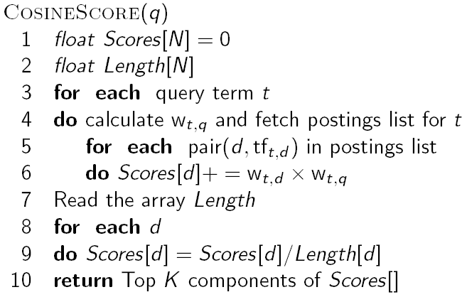
Computing cosine scores

Slide 7
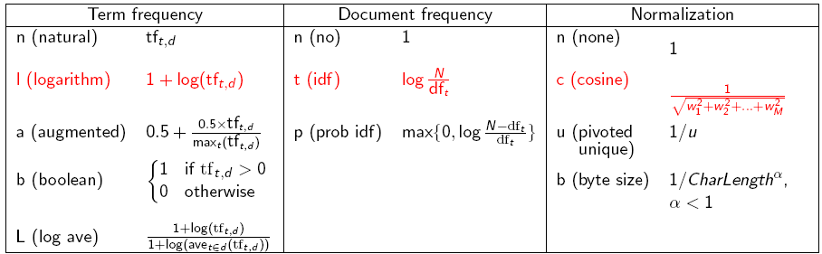
tf-idf weighting has many variants
Columns headed ‘n’ are acronyms for weight schemes.
Why is the base of the log in idf immaterial?
Notes:
n default is just term frequency
ltc is best known form of weighting

Slide 8
Weighting may differ in queries vs documents
Many search engines allow for different weightings for queries vs. documents
SMART Notation: denotes the combination in use in an engine, with the notation ddd.qqq, using the acronyms from the previous table
A very standard weighting scheme is: lnc.ltc
Document: logarithmic tf (l as first character), no idf and cosine normalization
Query: logarithmic tf (l in leftmost column), idf (t in second column), no normalization …
A bad idea?
Notes:
Leaving off idf weighting on documents is good for both efficiency and system effectiveness reasons.

Slide 9
tf-idf example: lnc.ltc
Document: car insurance auto insurance
Query: best car insurance
Term | Query |  |  |  |  |  | Document |  |  |  | Prod
 | tf-raw | tf-wt | df | idf | wt | n’lize | tf-raw | tf-wt | wt | n’lize
auto | 0 | 0 | 5000 | 2.3 | 0 | 0 | 1 | 1 | 1 | 0.52 | 0
best | 1 | 1 | 50000 | 1.3 | 1.3 | 0.34 | 0 | 0 | 0 | 0 | 0
car | 1 | 1 | 10000 | 2.0 | 2.0 | 0.52 | 1 | 1 | 1 | 0.52 | 0.27
insurance | 1 | 1 | 1000 | 3.0 | 3.0 | 0.78 | 2 | 1.3 | 1.3 | 0.68 | 0.53
Exercise: what is N, the number of docs?
Doc length =
Score = 0+0+0.27+0.53 = 0.8

Slide 10
Summary – vector space ranking
Represent the query as a weighted tf-idf vector
Represent each document as a weighted tf-idf vector
Compute the cosine similarity score for the query vector and each document vector
Rank documents with respect to the query by score
Return the top K (e.g., K = 10) to the user

Slide 11
Resources for today’s lecture
IIR 6.2 – 6.4.3
http://www.miislita.com/information-retrieval-tutorial/cosine-similarity-tutorial.html
  Term weighting and cosine similarity tutorial for SEO folk!

